Slide 1
Sejarah Penyelematan
Siri RCIA
SFX
Notes:
2 jam
Kalau tak kenal cerita Alkitab +30 min

Slide 2
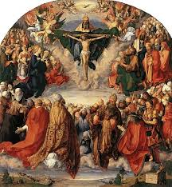
Perjalanan hari ini
Apa dia Sejarah Penyelematan
Penciptaan dan Pembinasaan
Abraham dan Perjanjian
Musa dan Penyelamatan
Hakim, Raja dan Ketaatan
Nabi dan Nubuat
Yesus dan Pengenapan

Slide 3
Apakah dia Sejarah Penyelamatan
Cerita pengasalan dan identiti
Tafsiran peristiwa dan Alkitab

Slide 4
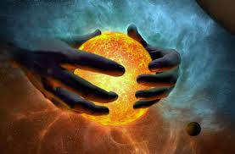
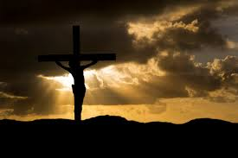
Cerita keasalan
Setiap bangsa dan budaya ada cerita keasalan nya
Bersama juga dengan cerita-cerita membangkitan identiti
Sejarah Penyelmatan adalah cerita keasalan dan identiti umat Kristain

Slide 5
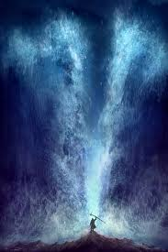
Tafiran peristiwa
Dalam peristiwa sejarah yang berlaku, orang Yahudi boleh nampak tangan Allah di sebelakang setiap peristiwa
Penglibatan Allah dalam setiap peristiwa besar menglindungi dan memelihara Yahudi ➡️ ➡️ ➡️ ➡️ Yahudi mengenalpasti diri sebagai Umat Pilihan
Kristian juga mengenal Yahudi sebagai Umat Pilihan
Antara kesemua bangsa di dunia, hanya Yahudi adalah anak sulung Allah

Slide 6
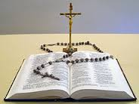
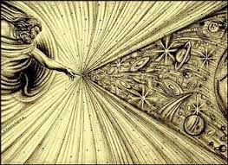
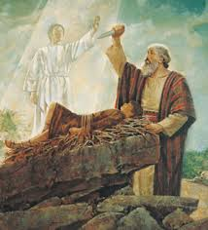
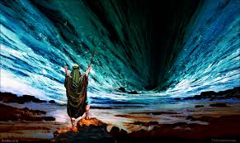
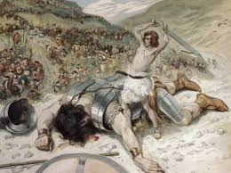
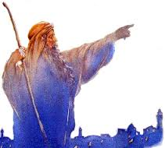
Tafsiran Alkitab
Sumber cerita kita adalah dari Alkitab
Alkitab menceritakan peristiwa sejarah dari pandangan keugamaan umat Yahudi dan Kristian
Sejarah Penyelematan dalam Alkitab adalah mengenai Allah yang mengasih umat nya dan membawa mereka ke ketaatan pada jalan kebenaran

Slide 7
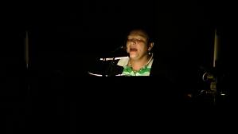
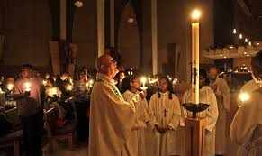
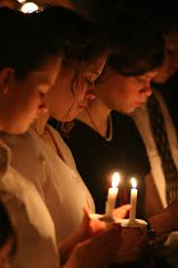
Sejarah Penyelamatan dalam Liturgi
Misa tengahmalam Paska, 7 bacaan Perjanjian Lama dibaca
Penciptaan (Kej 1:1-2:2)
Korban Abraham (Kej 22:1-18)
Keluaran dari Mesir (Kel 14:15-15:1)
Pulang ke Allah (Yes 54:5-14)
Kasih & Janji Allah (Yes 55:1-11)
Perintah & Hukum Allah (Bar 3:9-15, 32-4:4)
Pencucian Allah (Yes:36:16-28)
Ini asas cerita Gereja dan adalah kumpulan bacaan terlama liturgi Gereja

Slide 8
Penciptaan dan Pembinasaan
Penciptaan Alam
Adam dan Hawa
Nuh dan Banjir

Slide 9
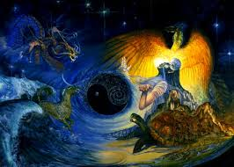
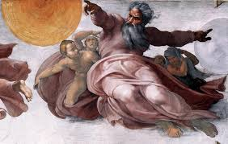
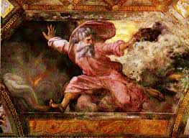
Penciptaan Alam
Certia Penciptaan Pertama (Kej 1:1-2:3)
Pada permulaannya, Allah mencipta Alam 6 hari
Cahaya, Siang & Malam (1:1-5)
Syurga (1:6-8)
Darat & Laut; Tumbuh-tumbuhan (1:9-13)
Matahari, Bulan & Bintang (1:14-19)
Binatang lautan & Burung (1:20-23)
Binatang darat & Manusia (1:24-31)
Pada hari ketujuh, dia rehat (2:1-3)
Tafsiran
Segala yang Allah cipta adalah baik (1:12, 18, 31)
Manusia dicipta seperti diri Allah (1:26) dan diberi ketuanan semua alam (1:28-30)

Slide 10
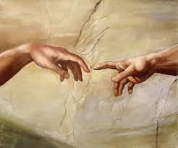
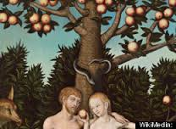
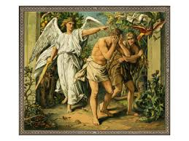
Adam dan Hawa
Cerita Penciptaan kedua (Kej 2:4-3:24)
Tuhan Yahweh mencipta lelaki (2:7); Tuhan menanam Taman Eden di Janat; Lelaki dilarang makan buah dari Pokok Pengetahuan kerana dia akan mati (2:17); Perempuan dicipta dari lelaki sebagai teman (2:21:23);
Ular mencuba perempuan makan buah (3:1-5); Dia makan dan beri ke suaminya (3:6); Mereka makan, malu dan sembunyi dari Allah (3:7-13)
Sebab itu, manusia dibuang keluar dari Janat dan berkerja keras bagi rezeki (3:16-24)
Tafsiran
Manusia dicipta sempurna dari debu tanah (2:7)
Perempuan dari tulang rusuk lelaki sebanding dia (2:23)
Dosa masuk dalam dunia sebab ketamakan (3:5)

Slide 11
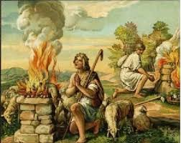
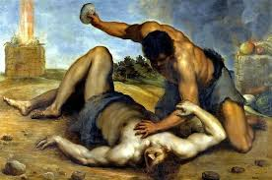
Kain dan Habel
Adam dan Hawa ada dua anak lelaki: Kain dan Habel; Kain, yang sulung menjadi petani dan Habel menjadi gembala (Kej 4:1-2)
Kain mengkorban gandum kepada Allah; Habel mengkorban anak domba (4:3-4)
Allah lebih suka korban Habel dan seakibat itu, Kain membunuh Habel (4:5-8)
Tafsiran
Dari sejak awal, manusia mengkorban kepada Tuhan
Pembunuhan pertama sebab cemburu

Slide 12
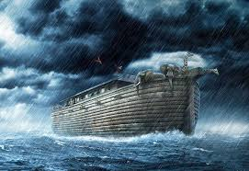
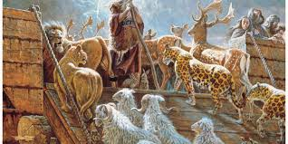
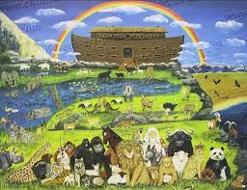
Banjir dan Bahtera Nuh
Manusia bertambah dan menjadi jahat (Kej 6:1-2) dan Allah memutus membinasakan semua (6:3:7)
Nuh dan keluarganya adalah baik (6:8-12) dan diperintah Allah membina bahtera (6:13-21)
Dunia dibanjiri selepas hujan 40 hari (7:12) dan air surut selepas 150 hari (8:3); Nuh melepaskan burung merpati yang pulang dengan ranting zaitun (8:11)
Nuh keluar dan beri korban kepada Tuhan (8:20); Tuhan puas dan perintah Nuh mendiami seluruh dunia (9:1) dan janji tidak akan membinasakan dunia lagi – pelangi tanda janji dia (9:9-17)
Tafsiran
Air membunuh yang jahat dan menyelamatkan yang baik
Tuhan tidak akan binasakan ciptaan dia lagi
Pendiaman dunia bersama dengan tanggungjawab

Slide 13
Abraham dan Penjanjian
Abram menjadi Abraham
Perjanjian Kovenan
Ishak dan Yakub
Joseph

Slide 14
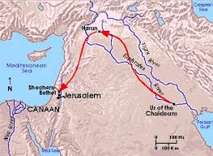
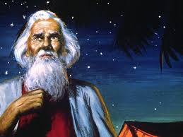
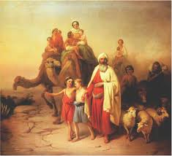
Abraham dan Sara
Nama asal Abraham & Sara adalah Abram & Sarai
Tuhan perintah Abram dan Sarai pergi ke tanah Canaan dengan semua milikan dia (Kej 12:1-3) dan janji jadikan keturunannya menjadi bangsa besar
Tuhan membuat janjian dengan Abraham (15:7-18)
Abram ada anak Ishmael dengan Hagar, hamba Sarai (16:4)
Bila Abram umur 99, Tuhan menukar namanya ke Abraham dan Sarai ke Sarah (17:5) dan dia kena disunat (17:13).
Tafsiran
Tuhan berjanji kepada Abram membuat keturunannya Umat Pilihan
Sunat tanda perjanjian

Slide 15
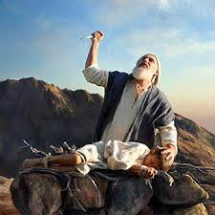
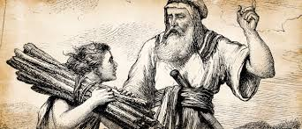
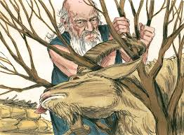
Abraham dan Ishak
Allah menguji ketaatan Abraham memerintah dia mengorbankan anaknya Ishak (Kej 22:1-2)
Abraham bersedia tetapi dihalang oleh malaikat Allah (22:3-11) dan sebaliknya mengorbankan kambing biri-biri (22:12:14)
Kerana ketaatnya, Allah memberkati dia (22:15-18)
Tafsiran
Ketaatan Abraham dipuji oleh Allah dan punca keberkatan Umat Pilihan

Slide 16
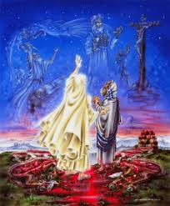
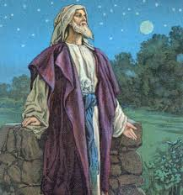
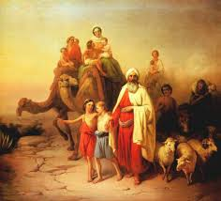
Kovenan
Perjanjian antara Allah dan Abraham dipanggil Kovenan dan bersambung dari perjanjian Allah dengan Nuh, dan berterusan ke Israel dan Kristian
Kovenan adalah lebih dari Perjanjian dan melibatkan penyerahan diri & menjadi keluarga dan bukan sahaja tawaran barangan
Dengan kovenan, Allah menjadi Bapa kepada Abraham dan keturunannya. Dikukuhkan dengan penukaran nama
Nama dalam dunia purba
Nama jadi takdir, kudrat & identiti
Sesiapa yang sebut nama ada kuasa atas takdir sidinamakan

Slide 17
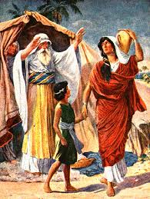
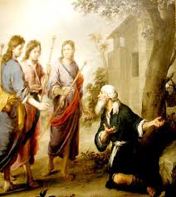
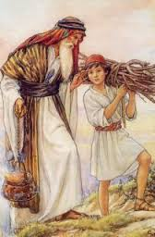
Ishak dan Ishmael
Tiga malaikat Tuhan temu Abraham di Mamre dan janjikan dia anak Sara (Kej 18:10) yang Abraham namakan Ishak (21:2-3) mengikut nubuat
Abram lebih awal ada anak Ishmael dengan Hagar, hamba Sarai (16:4-15); Hagar dan Ishmael diusir oleh Sara dari rumahnya (21:9-20)
Malaikat ada menegaskan perjanjiannya adalah dengan Ishak bukan Ishmael (17:19)
Tafsiran
Ishak yang menjadi waris Abraham dan meneruskan perjanjian Umat Pilihan

Slide 18
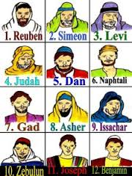
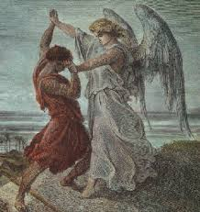
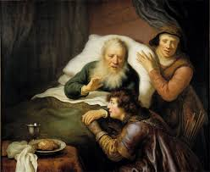
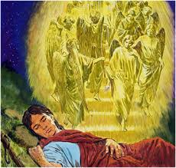
Yakub
Ishak ada dua anak lelaki: Esau & Yakub dengan isterinya Rebekah (Kej 25:20-26)
Esau suka makan daging dan menjual hak anak sulungnya ke Yakub (25:27-34)
Yakub menyamar sebagai Esau untuk mendapat keberkatan anak sulung dari bapa dia (27:1-29)
Yakub bermimpi ada tangga naik ke syurga dan janjian Tuhan (28:11-22); Bergusti dengan Allah dan namanya ditukarkan ke Israel (32:25-29)
Ada 12 anak kesemuanya, setiapnya menjadi nama satu suku Israel (49:28)
Tafsiran
Umat Pilihan ada 12 suku, yang berasal dari 12 anak lelaki Israel (=Yakub)

Slide 19
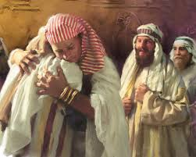
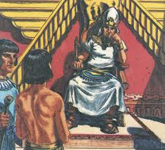
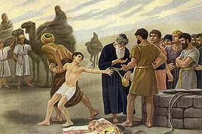
Yusuf
Yusuf adalah anak yang termuda Israel dan yang tersayangi. Abang-abangnya yang cemburu, berputus membunuh dia tetapi pada akhirnya hanya jual dia ke khafilah (Kej 37:18-28)
Khafilah menjual Yusuf ke Mesir di mana dia ada kebolehan menafsir mimpi Firaun dan dinaik pangkat (41:1-41)
Tempat Yakub ada kebuluran dan terpaksa pindah ke Mesir di mana ada bekalan. Anak dia bertemu Yusuf dan melaluinya, mendapat bekalan dan perlindungan (42:1-46:7)
Tafsiran
Kesemua yang berlaku, baik atau buruk adalah recana Tuhan (45:5; 50:20)

Slide 20
Musa dan Penyelematan
Musa dan Firaun
Keluaran dan Penyelematan
Di Gurun Sinai
Sepuluh Perintah

Slide 21
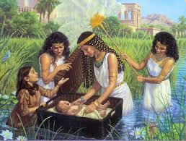
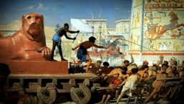
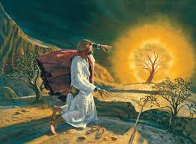
Musa
Firaun baru takut akan penambahan orang Israel di Mesir dan menjadikan mereka hamba tetapi mereka makin menambah. Firaun perintahkan kesemua bayi lelaki di bunuh (Kel 1:8-22)
Bayi Musa dibuang dalam bakul di Nile dan diselamatkan oleh puteri Firaun sebagai anaknya (2:1-10). Bila dewasa, Musa bunuh pegawai Mesir yang menyeksa bangsa dia & lari ke gurun (2:11-15)
Musa bertemu Allah di semak bernyala dan dapat perintah membebaskan umatnya (3:2-14)
Gambaran
Semak yang bernyala tetapi tidak terbakar (3:3)
Firman Allah: Aku adalah AKU (3:14) (“I AM WHO I AM”)

Slide 22
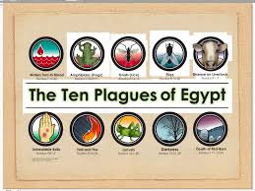
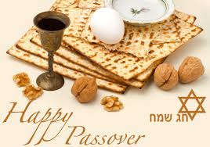
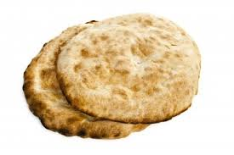
Firaun dan 10 hukuman
Musa pulang ke Istana Firaun dengan abang dia, Harun dan memohon perbebasan bangsa dia (Kel 5:1). Firaun enggan dan umat Israel berputus asa. Allah melanda Mesir dengan 10 hukuman (7:19-11:10)
Hukuman ke-10 – kebunuhan anak sulung tetapi hanya anak Israel terselamat (12:1-30)
Firaun menglembut dan mengizin Israel keluar dari Mesir (12:31-38) tetapi kemudiannya memerintah tenteranya mengejar (14:5)
Gambaran
10 hukuman
Keselematan dari hukuman terakhir adalah asas perayaan Paska Yahudi (Passover)
Roti tidak beragi (12:39)

Slide 23
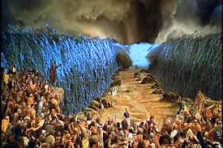
Keluaran
600,000 lelaki Israel dan keluarga mereka dikejar oleh tentera Firaun dengan 600 kereta kuda (14:7)
Umat Israel berputus asa tetapi malaikat Allah memimpin mereka (14:10-20)
Musa menghulurkan tangannya untuk memisahkan air laut supaya Israel boleh melintas. Air kemudian balik melemas tentera Mesir dan anak Israel diselamatkan. (14:21-31)
Tafsiran
Allah akan menyelamatkan umatnya walaupun mereka berputus asa
Air membunuh dan menyelamat

Slide 24
Sesat di Gurun
Di Sinai, anak Israel mengadu tiada makan & Allah membekalkan manna (Kel 16:2-7). Mengadu tiada makan daging & Allah membekalkan burung puyuh (16:8-13).
Di Massah & Meribah, anak Israel mengadu tiada air & Allah membekalkan air dari batu (17:1-7).
Tafsiran
Walaupun Umat Pilihan nya sentiasa berputus asa dan mengadu, Allah tetap memelihara mereka

Slide 25
10 Perintah
Musa naik ke Gunung Sinai bertemu dengan Allah dan diberi Sepuluh Perintah (Kel 20:1-27) Bersamaan dengan itu, diberi juga Hukum Musa (20:28-23:33).
10 Perintah adalah dalam bentuk dua batu dan dimasuk ke dalam peti dikenali Tabut Perjanjian (Ark of the Covenant) mengikut arahan Allah (Kel 25-27) dan dijagai oleh Harun dan anaknya (tatacara paderi Kel 28-31).
Tafsiran
Dengan 10 Perintah, Israel menjadi nagara bertadmaddun
Keturunan Harun menjadi paderi Bait Yahudi

Slide 26
Anak lembu emas
Semasa Musa di atas Gunung Sinai, orang Israel mengutip emas dan membuat patung anak lembu (Kel 32:4-6) dirayakan oleh Harun.
Musa marah bila turun dari gunung & memecahkan batu-batu 10 perintah yang dia ada (32:19)
Musa memerintah suku Lewi membunuh 3000 orang menyembah patung dewa anak lembu (32:26-28)
Kerana peristiwa ini dan kedegilan mereka, Musa dan orang Israel tidak dapat masuk Tanah Janjian, hanya anak mereka (33:1-3)
Tafsiran
Walaupun dengan berkatan Allah, Umat Israel masih degil dan tidak taat pada Allah

Slide 27
Penubuhan Negara Israel
Di Gurun Sinai, Negara Israel ditubuhkan dengan
Allah sebagai Raja nya
Hukum Musa sebagai hukum negara bertadmaddun
Pergabungan 12 suku (anak Yakub)
Tabut Perjanjian sebagai tanda persekutuan

Slide 28
Hakim, Raja dan Ketaatan
Joshua dan Penaklukan Tanah Janjian
Hakim-hakim dan Samson
Samuel dan Raja Saul
Daud dan Salomo
Pemisahan Israel dan Kebuangan

Slide 29
Yosua, Hakim-hakim dan Samson
Israel di bawah kepimpinan Yosua menakluk Canaan selepas kematian Musa (Yos 4-6)
Israel tidak diperintah oleh Raja sebab hanya Allah adalah rajanya. Ia diperintah oleh Hakim-hakim, yang termasuk juga perempuan, Deborah.
Yang termasyur adalah Samson, dengan kekuatan yang berasal dari rambut tidak terpotong (Hak 14-16)
Tafsiran
Israel taat kepada Allah tidak beri ketaatannya ke seorang Raja

Slide 30
Samuel dan Raja Saul
Samuel adalah nabi yang pertama dan hakim yang memerintah Israel yang terakhir
Bila Samuel tua, umat Israel meminta seorang raja kerana anak Samuel sebgai hakim menguntungkan diri. Samuel nasihatkan jangan ada raja (1 Sam 8)
Samuel mengurapi Saul sebagai raja pertama Israel (1 Sam 10:1) yang diterima oleh umat Israel
Raja Saul berjaya menang pertempuran tetapi pada akhirnya juga tidak taat ke Tuhan (15:10-11)
Raja
Raja ada kuasa penuh atas takdir setiap pengikut
Raja kena diberi sembah yang patut hanya bagi Tuhan

Slide 31
Daud dan Goliath
Samuel mengurapi Daud, anak Jesse sebagai Raja Israel kedua (1Sam 16:1-13) untuk mengganti Saul.
Daud sebagai budak mengalahkan Goliath gergasi Philistin (1 Sam 17)
Daud memimpin tentera Saul mengalahkan musuh tetapi Saul iri hati (18:1-9). Daud taat pada Saul walaupun Saul kejar dia (1 Sam 26)
Selepas kematian Saul, Daud menyatukan Israel sebagai satu negara dan Yerusalem dinamakan Kota Daud (2 Sam 5:1-7)
Tafsiran
Negara kecil boleh mengatasi musuh besar dengan bimbingan Allah

Slide 32
Daud dan Salomo
Allah marah kepada Daud kerana dia ambil isteri pewiranya sebagai isterinya (2 Sam 11)
Sebab itulah, anaknya mati dan Allah tidak membenarkan dia membina Bait Allah (2 Sam 12)
Anak Daud, Salomo membina Bait Allah (1 Raj 6-8) dan dikenali bagi kebijaksanaannya tetapi Salomo juga menyembah dewa lain (1 Raj 11)
Tafsiran
Ketaat kepada Allah adalah juga moral
Yang tinggi juga boleh direndahkan

Slide 33
Pembahagian dan Buangan
Negara Israel berpecah ke Negara Israel di Utara (10 suku) dan Negara Judah di Selatan (suku Judah dan Benjamin)
Umat Israel di antara kuasa Mesir dan Babylon
609 SM Raja Josiah dibunuh di Meggido
597 SM Nebuchadnezzar Raja Assyria menakluki Yerusalem
538 SM Dibenarkan balik ke Israel
Akibat
Kelupusan persekutuan 12 suku Israel
Israel tidak lagi merdeka
Baki-baki Samaria

Slide 34
Nabi-nabi dan Nubuat
Sebelum, Semama dan Selepas Pembuangan
Memulang kepada Allah
Nubuat mengenai Mesias

Slide 35
Nabi-nabi
Nabi yang hidupnya diperintah Allah menjadi contoh
Yeremia – memasang kuk atas diri – Israel akan di bawah kuk raja Babylon (Yer 27:2-8)
Yunus – dimakan ikan 3 hari & dimuntah keluar – Yesus dalam bumi 3 hari sebelum kebangkitan
Hosea – mengahwin pelucur – Israel isteri Allah sudah menjadi pelucur
Banyak yang dihantar oleh Allah juga diabaikan (Yes 5:1-7)
Peranan
Menyeru Israel pulang ke jalan Allah
Menyampai pesanan dari Allah

Slide 36
Sebab Buangan
Sebelum buangan – Negara berpecah (2 Raj 25) akibat dari raja-raja yang lebih mementingkan kuasa dan bukan kebaikan umat
Umat tidak taat kepada Allah dan menyembah dewa-dewa lain – mereka mengabaikan pesanan Allah dari nabi-nabi (Yer 11:10)
Tafsiran
Buangan adalah hukum bagi ketidaktaatan Israel
Ketidaksatuan Israel adalah kerana ketamakan

Slide 37
Kesan Buangan
Semasa buangan – Negara sengsara (Mz 137)
Negara Israel di Utara ditakluk dan tanahnya diberi kepada orang lain. Orang Israel tidak diketahui takdirnya selepas itu
Negara Judah ditakluk dan Bait di Yerusalem dimusnahkan; bekas sicu dicemarkan. Negara dikosongkan.
Kesemua umat ditakluk di Yerusalem dibawa ke Babylon selama lebih 60 tahun.
Akibat buangan
Negara berpecah
10 suku terhilang (mungkin campur dengan orang tempatan)
Samaria – baki orang tertinggal di Palestin – percayai dirinya taat pada Allah

Slide 38
Pulang kepada Allah
Selepas buangan – Negara menyesal dan sedar bahawa bencana buangan adalah kerana tidak taat kepada jalan Allan
Membina semula Bait dan Ibadat dimulai lagi (Ez 3:1-6). Israel pulang ke jalan benar Allah
Mereka masih taat kepada Allah bila ditakluki Yunani (Kitab Makabe)
Bait Allah
Bait pertama – oleh Salomo
Bait ke-2 selepas Buangan
Bait ke-3 – oleh Raja Herod

Slide 39
Nubuat Mesias
Banyak nubuat tentang kedatangan Mesias
Perawan akan melahirkan Immanuel (Yes 7:14)
Datang dari Betlehem (Mik 5:2)
Akan di Mesir (Hos 11:1)
Dihina dan ditolak oleh manusia (Yes 53:3-7)
Akan ditikam (Zac 12:10)
Tafsiran
Yesus adalah kegenapan nubuat nabi-nabi Yahudi Perjanjian Lama

Slide 40
Yesus dan Kegenapan
Maria dan Ibubapa dia
Yohannes Pembaptis
Yesus
Selepas Yesus

Slide 41
Maria dan kelahiran Yesus
Mengikut nubuat, Yesus adalah anak keturunan Raja Daud (2 Sam 7:14-16). Dalam Injil, Yesus adalah keturunan Daud melalui Yusuf (Mat 1:1-17).
Maria adalah anak kepada Yokim dan Ann dan dikandung tanpa noda
Mengandung Yesus oleh Roh Kudus dalam peristiwa Perkhabaran (Luk 1:26-38 = nubuat 1, lihat sebelah); melahirkan Yesus semasa berangkat ke Betlehem (Luk 2:1-7 = nubuat 2); pergi ke Mesir untuk lari dari Raja Herod (Mat 2:13-15)
Nubuat PL
Perawan akan mengandung (Yes 7:14)
Yang dalam perjalanan akan mengandung (Mik 5:2-3)
Bawa anaknya ke Mesir (Hos11:1)

Slide 42
Yohannes Pembaptis
Dianggap nabi yang terakhir and antara santa yang pertama
Anak kepada Zakharia (paderi di Bait) dan Elisabet (sepupu Maria). Kelahirannya diumumkan oleh malaikat di Bait.
Tinggal di gurun dan menyeru (Mat 3:3 = nubuat 1, lihat sebelah); Peranannya menyediakan jalan bagi Yesus, bukan Mesias (Yoh 1:8 = nubuat 2)
Nubuat PL
Seruan di gurun meyediakan jalan (Yes 40:3)
Allah akan hantar utusan dia (Mal 3:1)

Slide 43
Tujuan kedatangan Yesus
Yesus datang untuk mengenapkan perjanjian Allah dalam Perjanjian Lama (2 Kor 1:20). Musa menulis tentang Yesus (Yoh 5:39,46)
Yesus tidak datang untuk membubarkan Taurat Musa tetapi mengenapkannya (Mat 5:!7) dengan peringatan hukum Allah adalah berdasarkan kasih
Yesus mengantikan
Pengorbanan anak domba – tiada lagi korban
Bait Allah – tiada lagi Bait selepas pembinasaan
Gambaran
Hamba menderita (Yes 52:13-53:12)
Anak domba senyap (Yes 53:7)
Membebaskan yang hancur hati (Yes 62:1-2)

Slide 44
Lagu Kebun Anggur
Yes 5:1-6
Aku hendak menyanyikan nyanyian tentang kekasihku, nyanyian kekasihku tentang kebun anggurnya: Kekasihku itu mempunyai kebun anggur di lereng bukit yang subur. Ia mencangkulnya dan membuang batu-batunya, dan menanaminya dengan pokok anggur pilihan; ia mendirikan sebuah menara jaga di tengah-tengahnya dan menggali lobang tempat memeras anggur; lalu dinantinya supaya kebun itu menghasilkan buah anggur yang baik, tetapi yang dihasilkannya ialah buah anggur yang asam. Maka sekarang, hai penduduk Yerusalem, dan orang Yehuda, adililah antara Aku dan kebun anggurKu itu. Apatah lagi yang harus diperbuat untuk kebun anggurKu itu, yang belum Kuperbuat kepadanya? Aku menanti supaya dihasilkannya buah anggur yang baik, mengapa yang dihasilkannya hanya buah anggur yang asam? Maka sekarang, Aku mau memberitahukan kepadamu apa yang hendak Kulakukan kepada kebun anggurKu itu: Aku akan menebang pagar durinya, sehingga kebun itu dimakan habis, dan melanda temboknya, sehingga kebun itu diinjak-injak; Aku akan membuatnya ditumbuhi semak-semak, tidak dirantingi dan tidak disiangi, sehingga tumbuh puteri malu dan rumput; Aku akan memerintahkan awan-awan, supaya jangan diturunkannya hujan ke atasnya.
Tafsiran
Yesus dihantar sebagai anak kasih Allah kerana umat sudah bunuh nabi-nabi Allah
Markus 12: 1-9

Slide 45
Selepas Yesus
Selepas Yesus, cerita Sejarah Penyelematan menjadi Sejarah Gereja – itu sesi selanjutnya
Nabi-nabi diwarisi oleh santa-santa para kudus
Gereja masih mengakui Yahudi sebagai Umat Pilihan Allah walaupun menganggap diri sebagai Umat Allah baru
Kristian dibebaskan dari Taurat Musa dan hukumnya kerana perintah Yesus untuk mengasihi (Yoh 15:12) adalah lebih asas bagi iman.
Kesimpulan
Kristian adalah pewaris Perjanjian Lama dengan hukum kasih dan iman yang lebih lengkap

Slide 46
Ada apa-apa soalan

